Slide 1
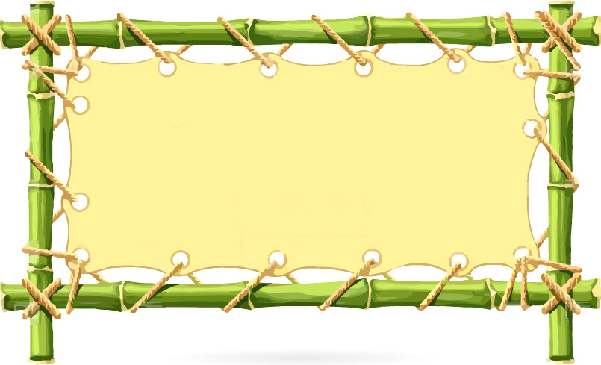
CHÀO MỪNG CÁC EM ĐẾN VỚI TIẾT
TOÁN LỚP 1
Bài 19: Ôn tập hình học

Slide 2
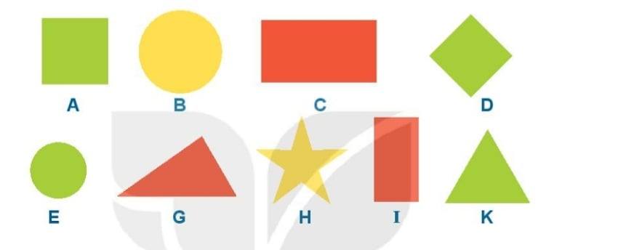
1
Những hình nào là hình vuông?
Những hình nào là hình tam giác?
Những hình nào là hình tròn?
Những hình nào là hình chữ nhật?

Slide 3
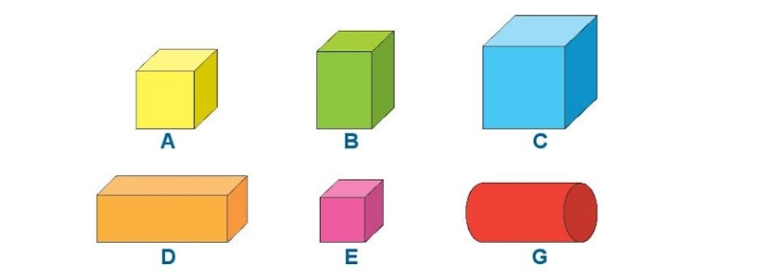
2
Những hình nào là khối lập phương?

Slide 4
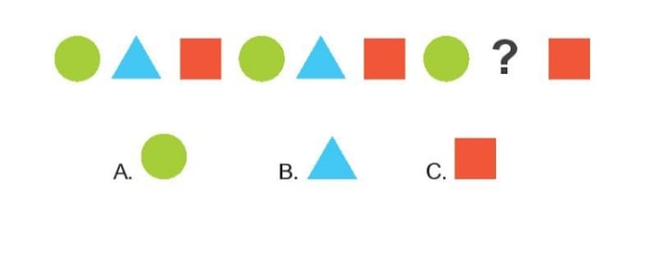
3
Hình thích hợp đặt vào dấu “?” là hình nào?

Slide 5
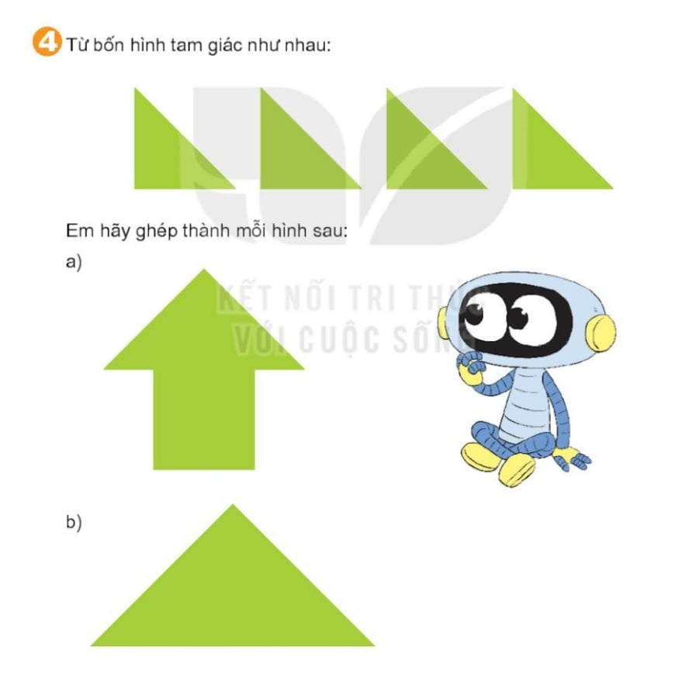

Slide 7
Dặn dò ..................... ..................

